Slide 1
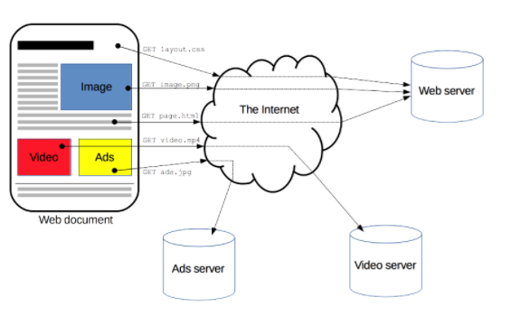
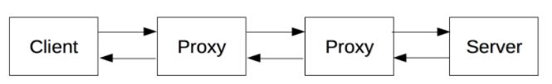
HTTP - протокол
HTML – документ створений і піддокументів зібраних із різних веб серверів.
Роутери, модеми, інші пристрої чи сервери

Slide 2
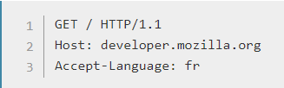
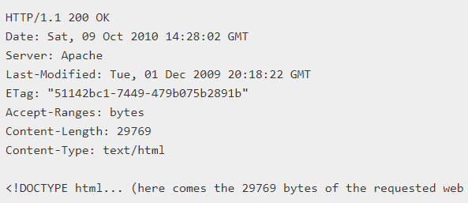

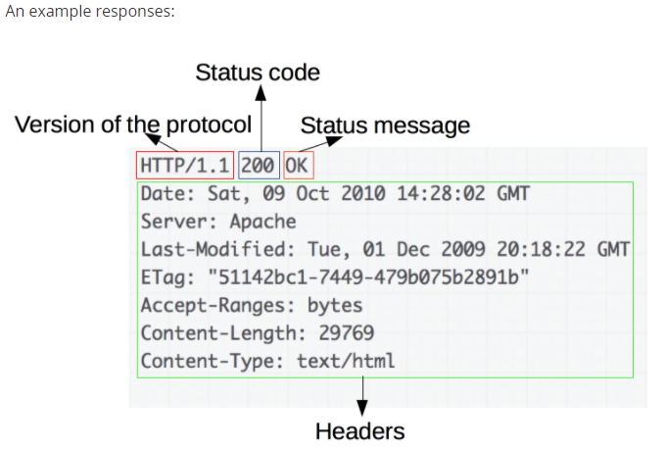
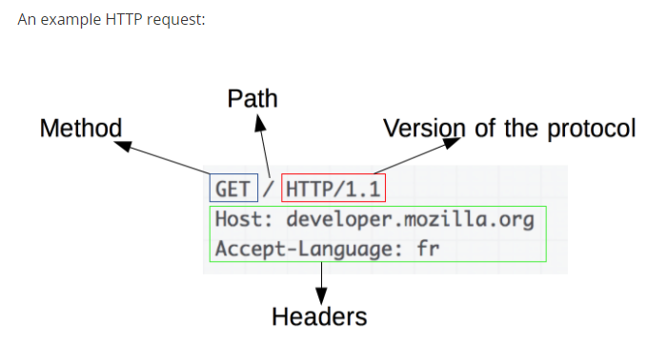
Основным объектом манипуляции в HTTP является ресурс, на который указывает URI (Uniform Resource Identifier – уникальный идентификатор ресурса) в запросе клиента. Основными ресурсами являются хранящиеся на сервере файлы, но ими могут быть и другие логические (напр. каталог на сервере) или абстрактные объекты (напр. ISBN). Протокол HTTP позволяет указать способ представления (кодирования) одного и того же ресурса по различным параметрам: mime-типу, языку и т. д. Благодаря этой возможности клиент и веб-сервер могут обмениваться двоичными данными, хотя данный протокол является текстовым.

Slide 3
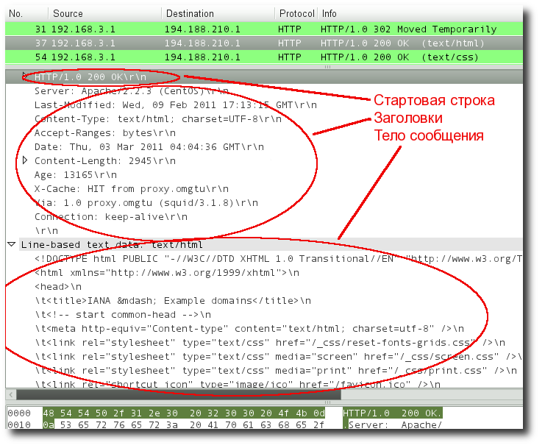
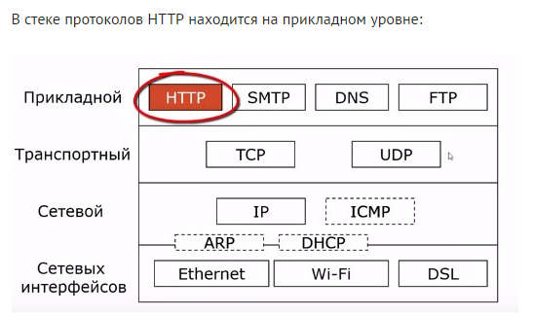
Стартовая строка (англ. Starting line) — определяет тип сообщения;
Заголовки (англ. Headers) — характеризуют тело сообщения, параметры передачи и прочие сведения;
Тело сообщения (англ. Message Body) — непосредственно данные сообщения. Обязательно должно отделяться от заголовков пустой строкой.

Slide 4
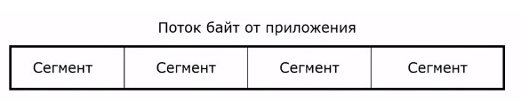
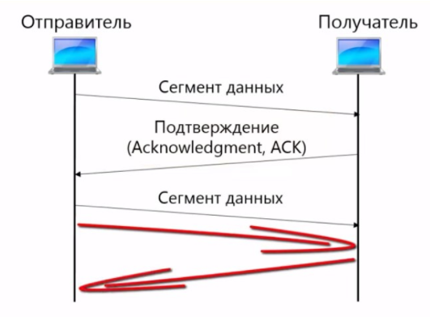
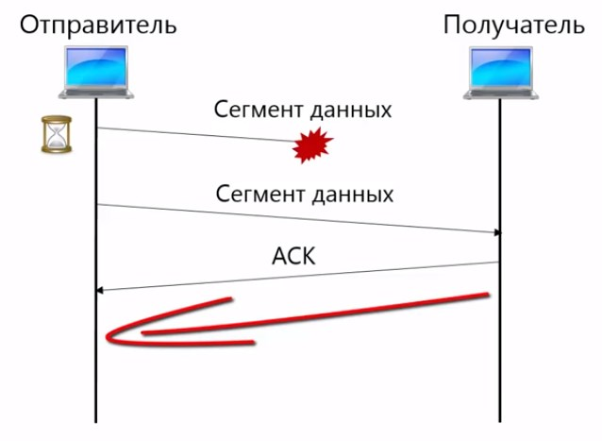
TCP: что за зверь такой?
Протокол управления передачей (англ. TCP — Transmission Control Protocol) обеспечивает надежную доставку данных. Сервис TCP так и называется: reliable byte stream (надежная передача потока байт). Этот протокол отвечает за доставку данных и сохранение порядка передаваемых сообщений.
Поток может быть большим. Как же в этом случае работает протокол? Допустим, вы скачиваете файл, который весит несколько Гб. В протоколе поток будет разбиваться на сегменты, и каждый из этих сегментов — отправляться получателю. На стороне получателя все части снова собираются.
От отправителя к получателю «уходит» некий сегмент данных.
Приняв этот сегмент, получатель посылает отправителю подтверждение (ACK или Acknowledgement).
Данный процесс повторяется, пока передаются данные.
Коли повідомлення не дійшло до получателя, через деякий час дані відправляються повторно

Slide 5
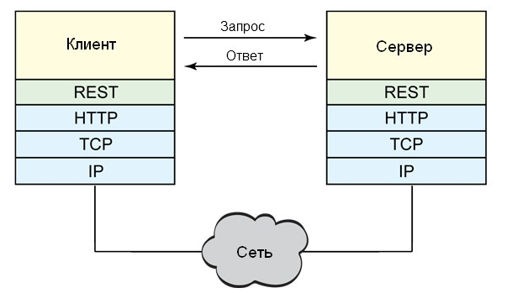
Что такое REST?
REST представляет собой стиль архитектуры ПО для распределенных систем вроде World Wide Web. Используется, как правило, для построения веб-служб. Именно Рой Филдинг, один из авторов HTTP, ввел термин REST в 2000 году.
Всесві́тня мережа (англ. World Wide Web, скорочено: WWW; також: всемережжя, веб або тене́та) — найбільше всесвітнє багатомовне сховище інформації в електронному вигляді: десятки мільйонів пов'язаних між собою документів, що розташовані на комп'ютерах, розміщених на всій земній кулі. Вважається найпопулярнішою і найцікавішою службою мережі Інтернет, яка дозволяє отримувати доступ до інформації незалежно від місця її розташування.

Slide 6
